Slide 1
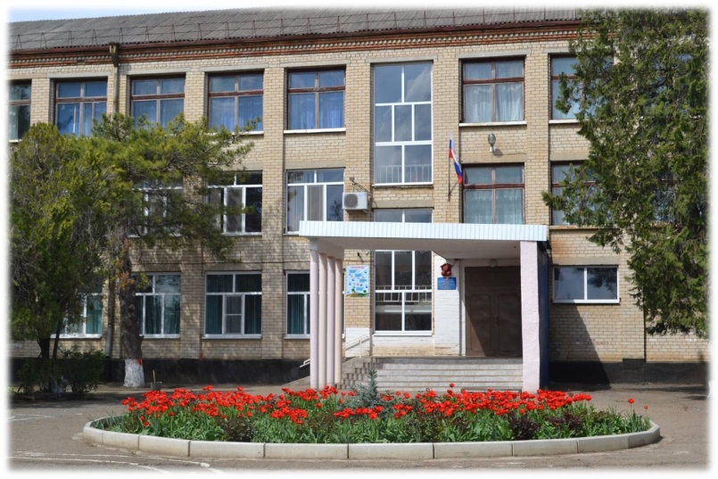

Экология и энергосбережение
Ганага Анастасия Александровна
Учитель химии
МКОУ СОШ №7 с.Преградного
Красногвардейского района

Slide 2


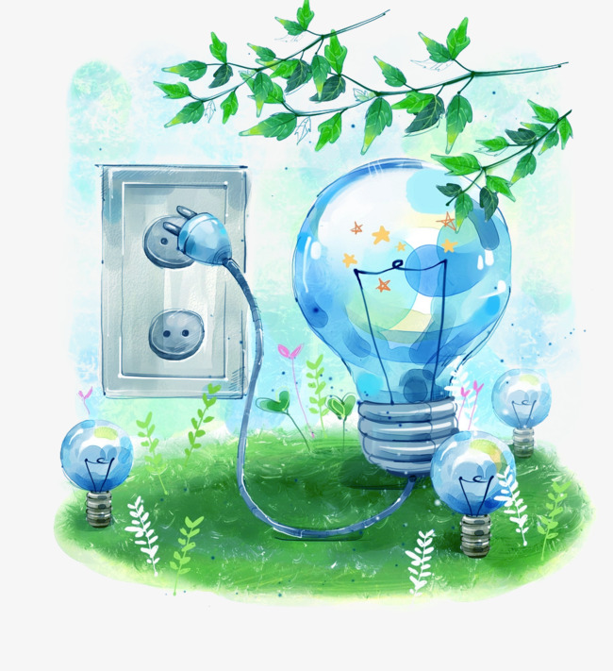

Экология и энергосбережение

Slide 3
ЦЕЛЬ:
              Выявить проблемы использования энергетических ресурсов и способы их сбережения.

Slide 4
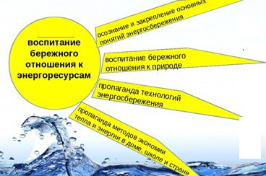
Энергия окружает нас повсюду
Предмет - загадка

Slide 5


Slide 6


Slide 7


Slide 8


Slide 9
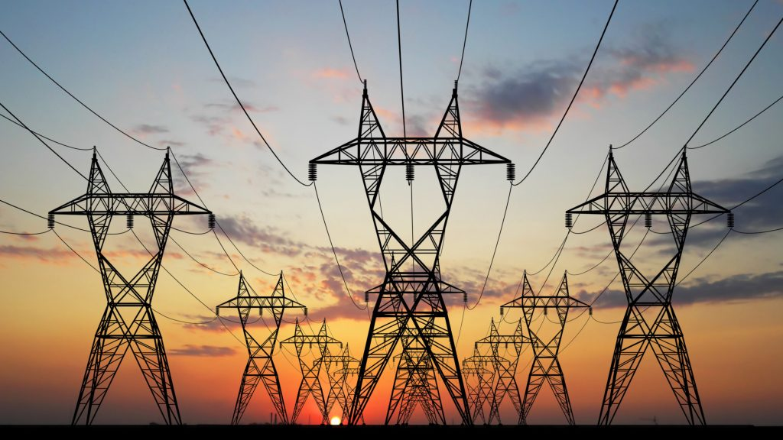
Линии электропередач

Slide 10
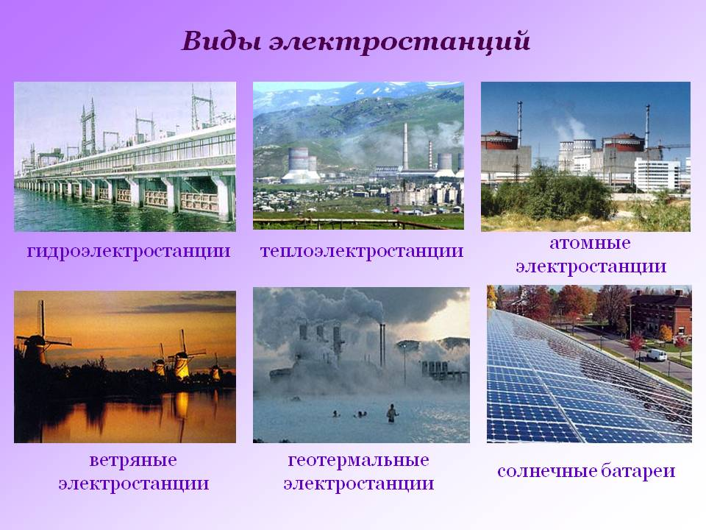
ветряные электростанции
геотермальные электростанции
солнечные
электростанции

Slide 11
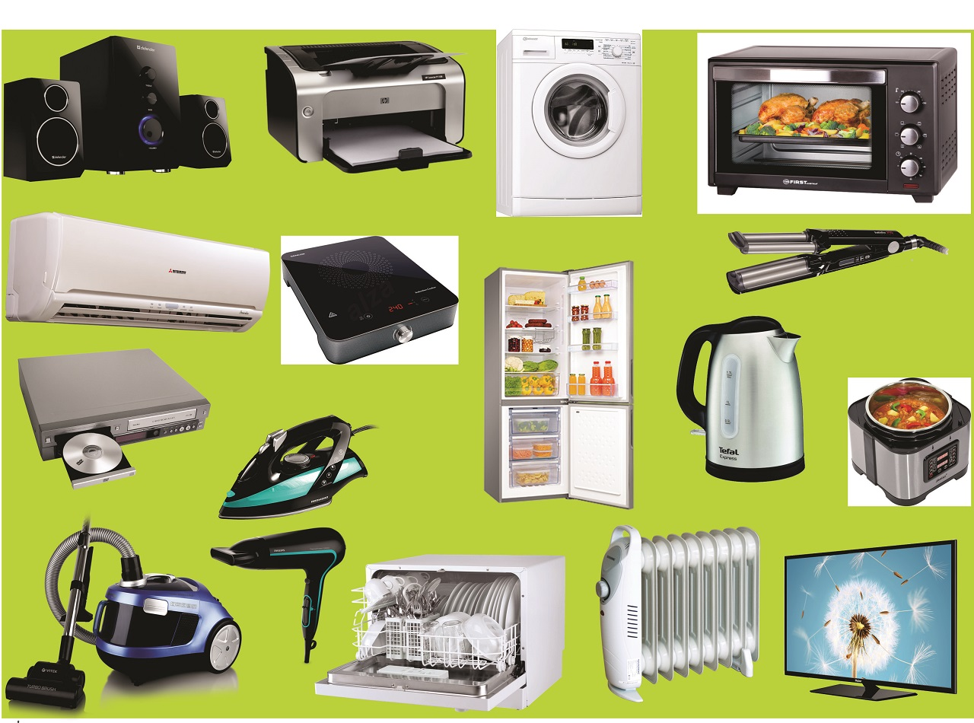
Электроприборы

Slide 12
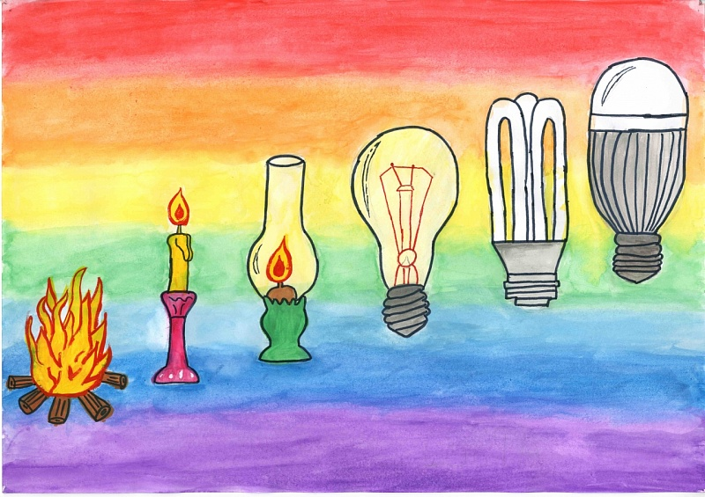
Освещение

Slide 13


Slide 14
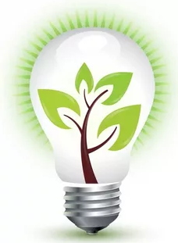
Экология и энергосбережение
Квест «Сбережем планету вместе»

Slide 15

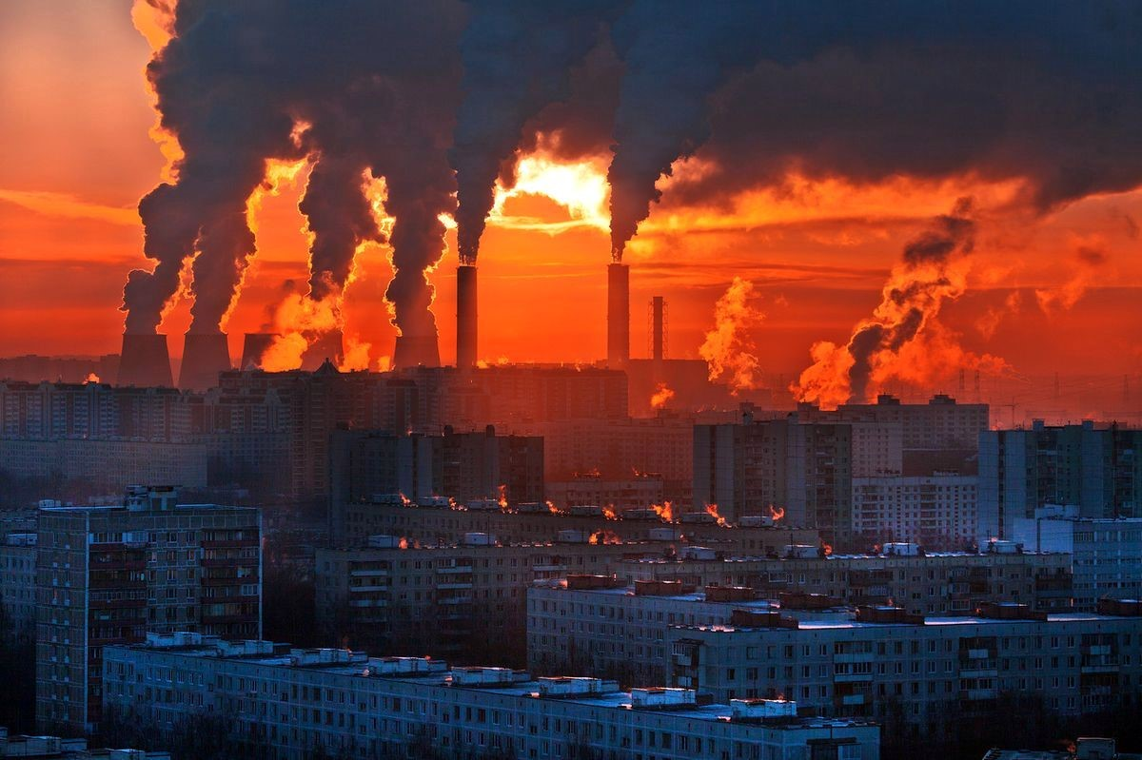
Сохранение природных ресурсов
Что будет завтра?

Slide 16
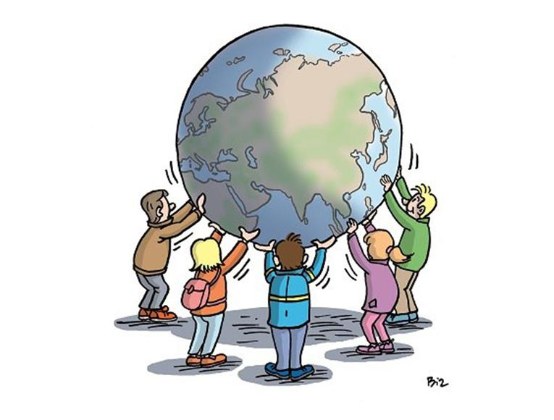

«Если хочешь жить без бед, экономь тепло и свет!»
Каждый ученик сегодня - это будущий спаситель планеты.

Slide 17


Slide 18
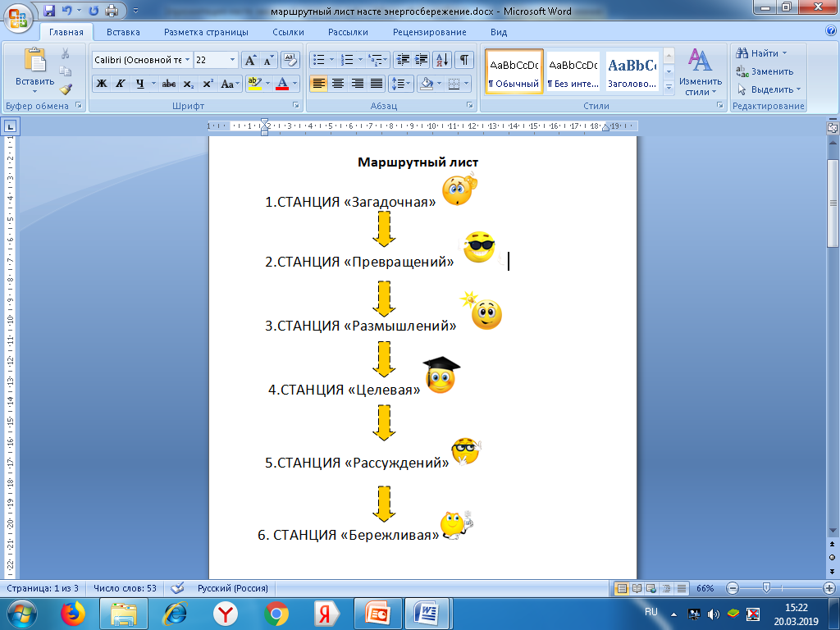
Квест
Для того, что бы начать нашу игру надо дать название командам.
За каждый правильный ответ и выполненное задание команды получают баллы.
У каждой команды –
свой маршрут, своя последовательность следования.

Slide 19
Станция «Загадочная» - отгадать ребус.
Станция «Превращений» - отгадать кроссворд.
Станция «Размышлений» - построить пирамиду сбережения.
Станция «Целевая» - написать используемые в быту электроприборы.
Станция «Рассуждений» - придумать 5 лайфахов.
Станция «Бережливая» - придумать слоган (девиз) на тему: «Берегите электроэнергию»

Slide 20

Станция «Загадочная»

Slide 21
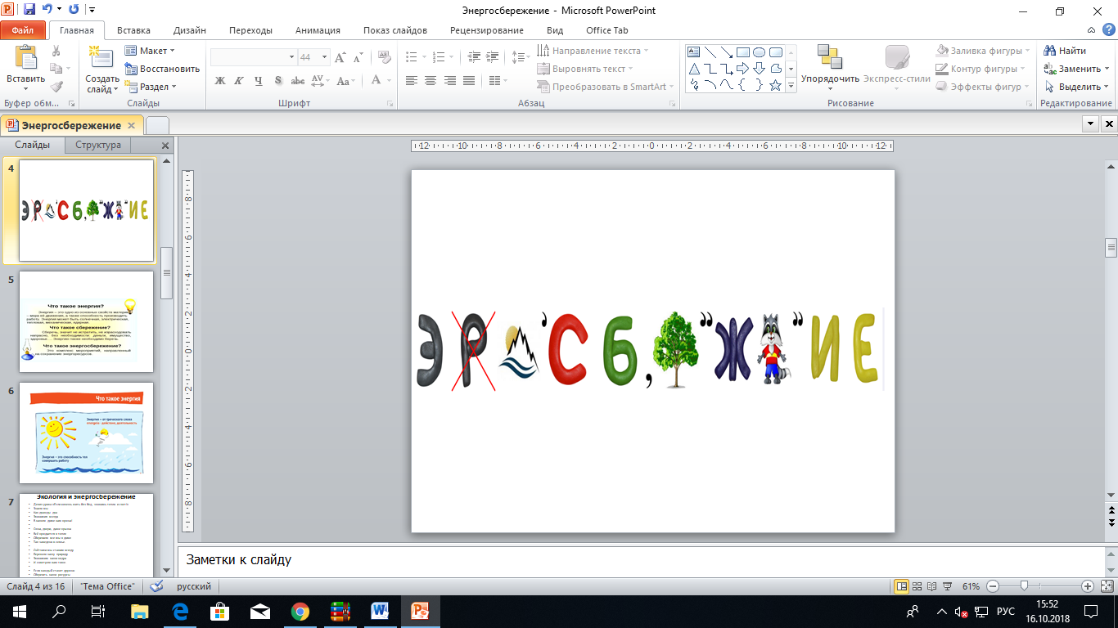
Ребус

Slide 22
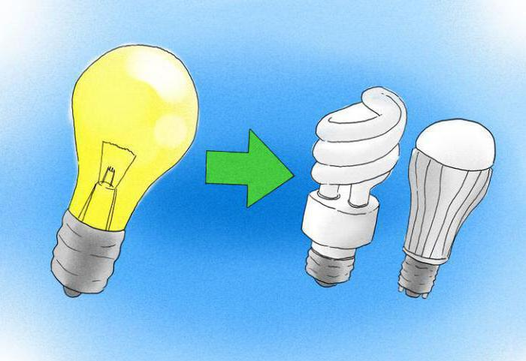
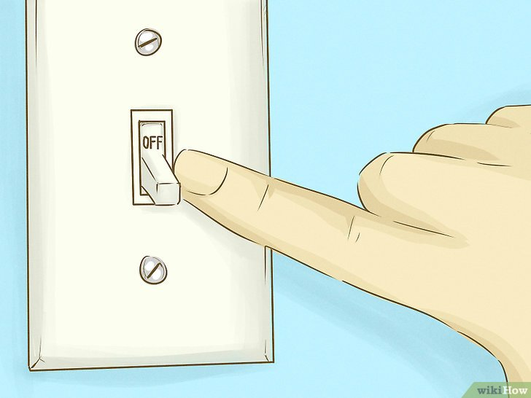
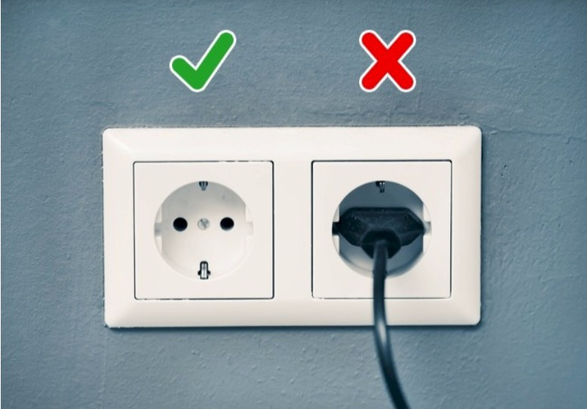

Slide 23

Станция «Превращений»

Slide 25

Станция «Размышлений"

Slide 26

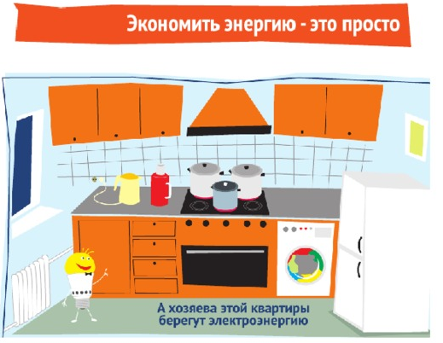



Меры по сбережению энергии

Slide 27
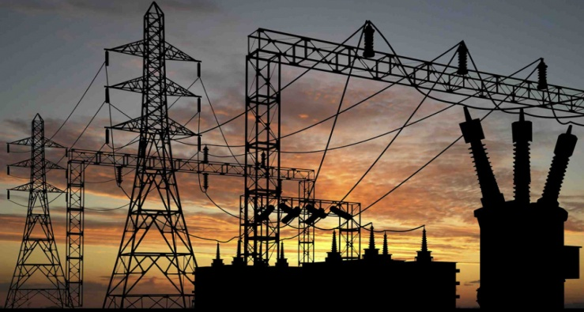
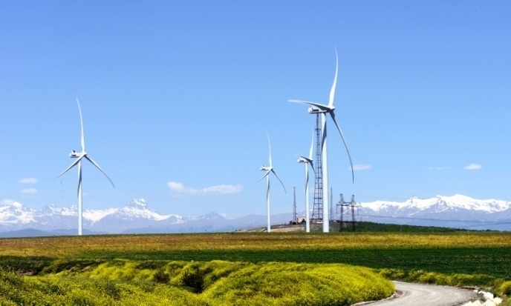
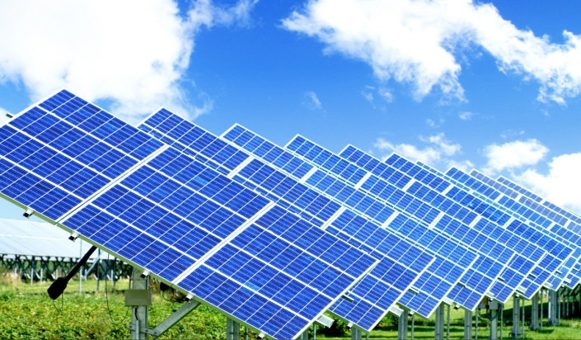
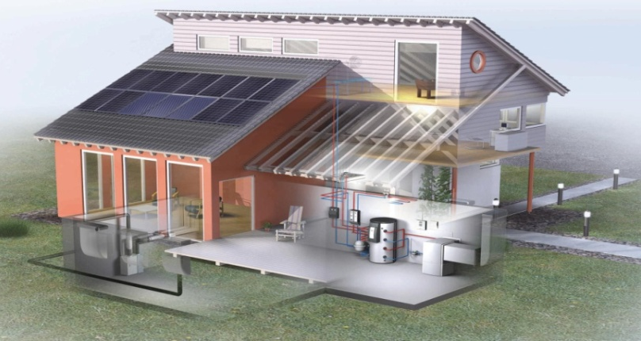

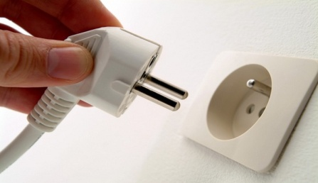
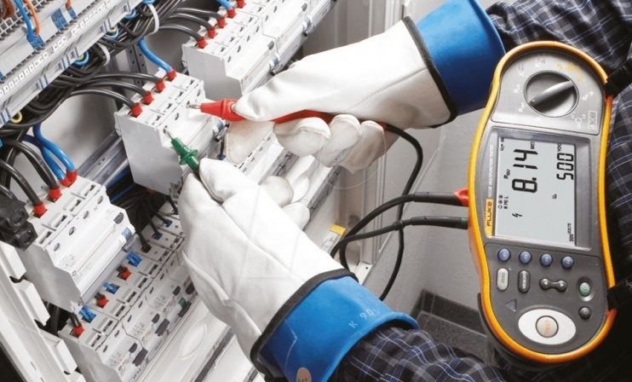
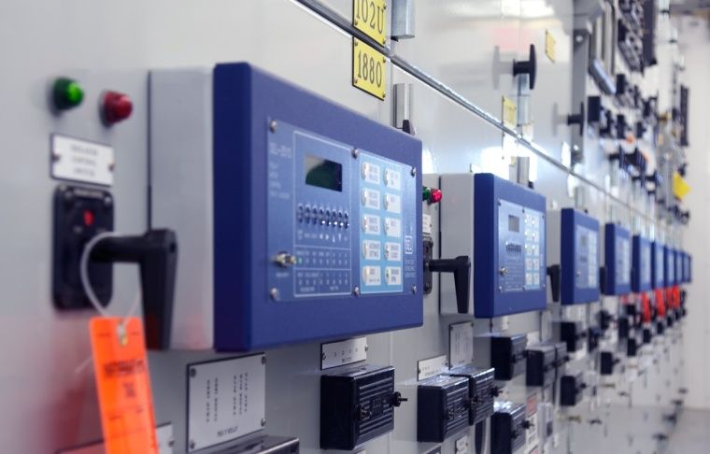
Меры по энергосбережению

Slide 28
Пирамида мер по энергосбережению
Как уменьшить потребление энергии дома?
Какие меры необходимо предпринять в нашем регионе?
Как сберечь энергоресурсы планеты?

Slide 29

Станция «Целевая»

Slide 30
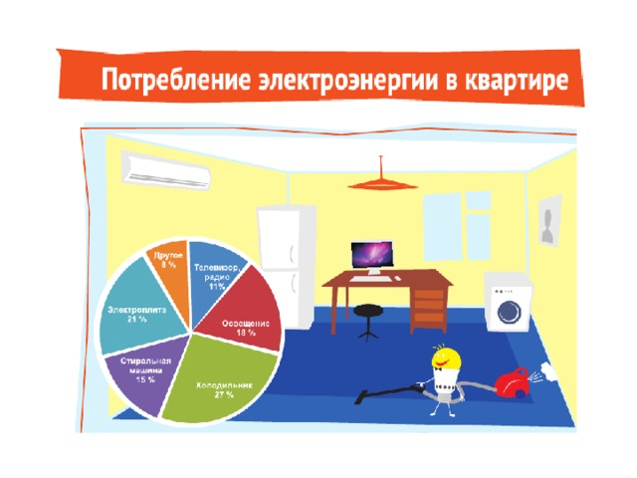

Slide 31



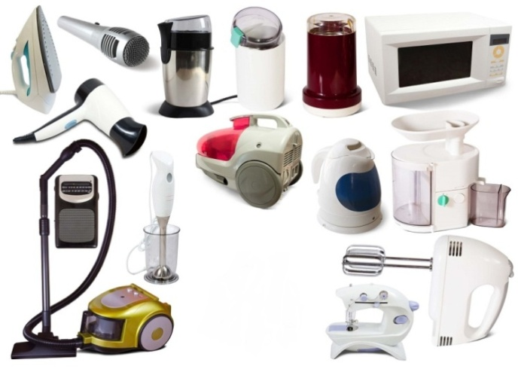
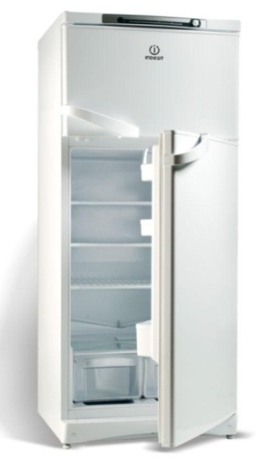
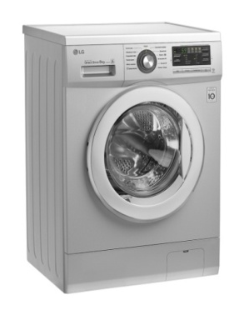
Всем нужна
ЭНЕРГИЯ

Slide 32
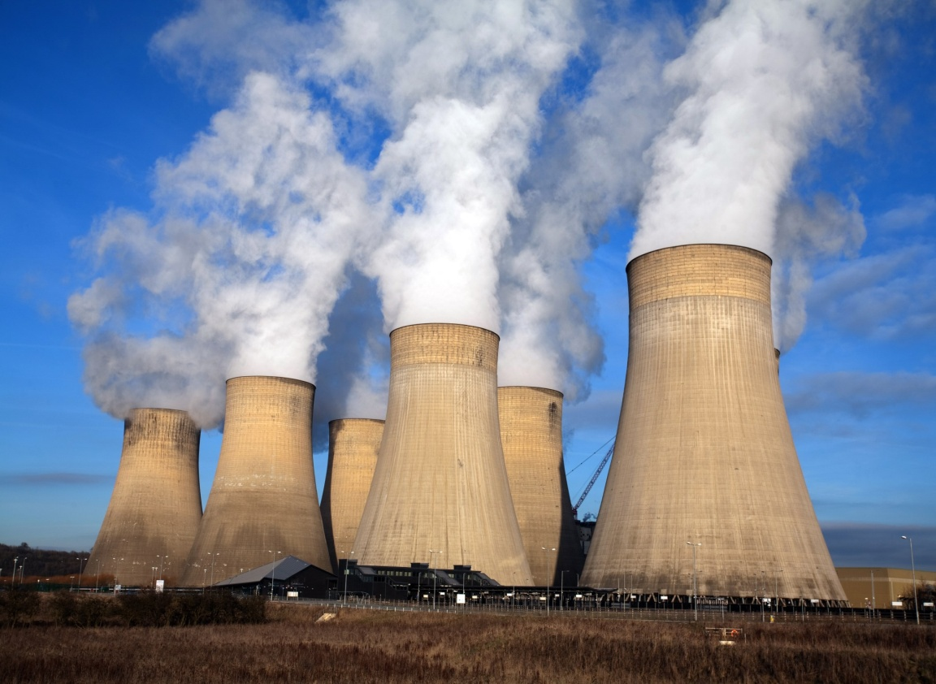


Slide 33

Станция «Рассуждений»

Slide 34
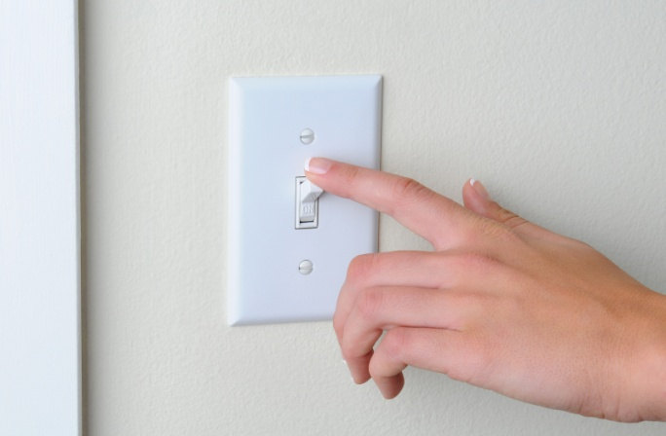
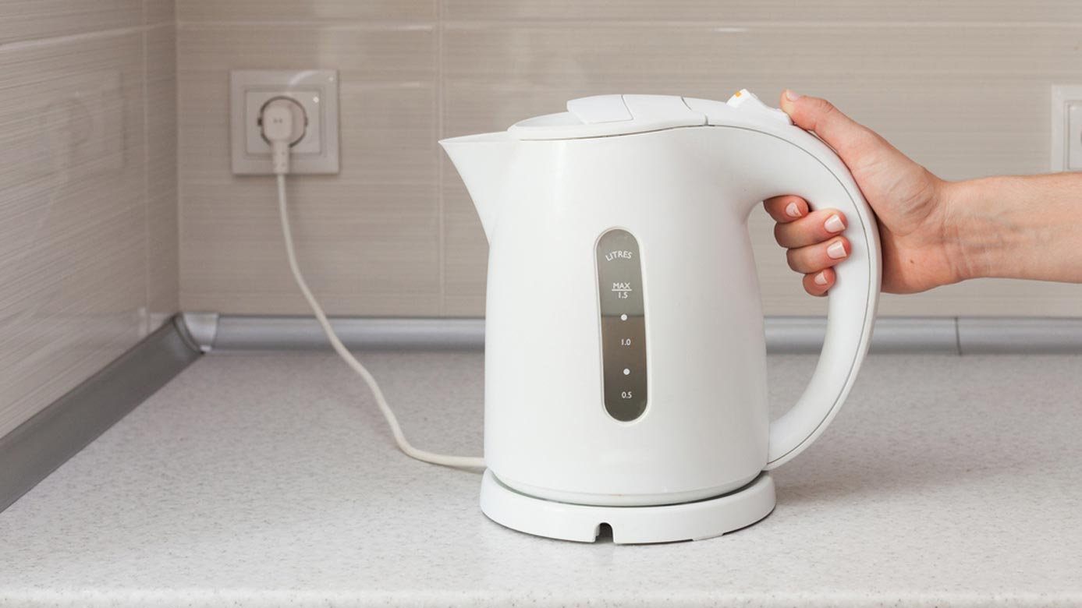
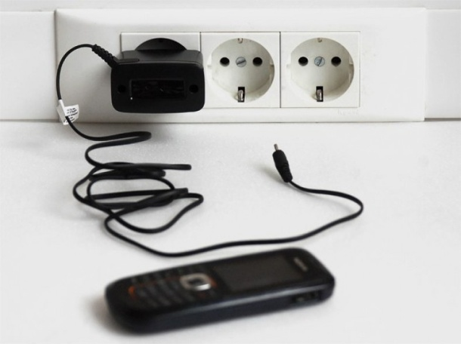



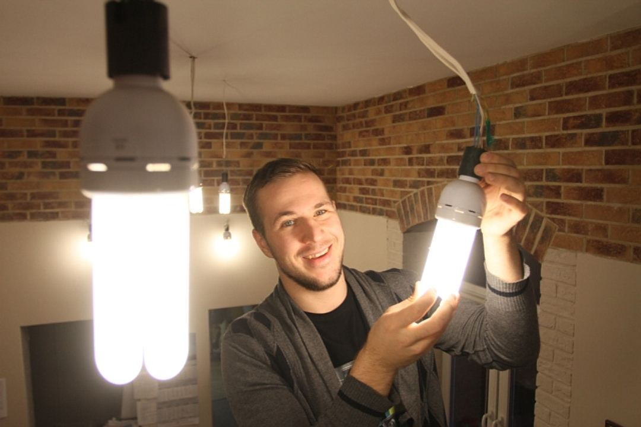

Slide 35

Станция «Бережливая»

Slide 36


Придумать слоган (девиз) на тему:
«Берегите электроэнергию!»

Slide 37
Быстро встали, улыбнулись.
Выше-выше, подтянулись.
Ну-ка, плечи распрямите,
Поднимите, опустите.
Рук ладонями коснитесь.
Вправо, влево повернитесь.
Сели, встали. Сели, встали,
И на месте оказались.

Slide 38
Станция «Загадочная»

Slide 39
Ребус
Энергосбережение

Slide 40

ЭНЕРГОСБЕРЕЖЕНИЕ СЕГОДНЯ-НАДЕЖНОЕ БУДУЩЕЕ ЗАВТРА

Slide 41
Станция «Превращений»

Slide 42
 |  |  |  |  |  |  | Э | л | е | к | т | р | о | с | т | а | н | ц | и | я
 |  |  |  |  | и | о | Н
 |  |  |  |  | э | н | Е | р | г | и | я
 |  |  | б | а | т | а | Р | е | я
 |  | э | к | о | л | о | Г | и | я
 |  |  | т | е | п | л | О
 |  |  |  |  |  |  | С | в | е | т
 |  |  |  |  |  |  | Б | и | о | т | а
 |  |  |  |  |  | д | Е | н | ь | г | и
 |  |  |  |  |  | п | Р | о | с | т | о
 |  |  |  | а | м | п | Е | р
 |  |  |  | б | ю | д | Ж | е | т
 |  |  |  | о | с | в | Е | щ | е | н | и | е
 |  |  |  |  | л | и | Н | и | и
э | н | е | р | г | е | т | И | к | а
 |  |  |  |  | в | с | Е

Slide 43

СБЕРЕЧЬ,
ЗНАЧИТ ПОМОЧЬ!

Slide 44
Станция «Размышлений»

Slide 45




Меры по энергосбережению

Slide 46
Пирамида мер по энергосбережению
Выключать
электроприборы,
которые пока
не нужны.
Выключать свет.
Заменить на
энергосберегающие
лампочки.
Заменить старые провода.
Использовать современное энергосберегающее оборудование на электростанциях, заводах.
Установить уличное освещение на фотоэлементах.
Использовать возобновимые источники энергии: солнечный свет, воду, ветер, приливы, геотермальные источники.

Slide 47

МЫ ЗАБОТИМСЯ О ТЕХ, КОМУ ЖИТЬ ПОСЛЕ НАС НА
ПЛАНЕТЕ ЗЕМЛЯ!

Slide 48
Станция «Целевая»

Slide 50





Всем нужна
ЭНЕРГИЯ
18%
21%
15%
8%
27%
11%

Slide 51

РАЦИОНАЛЬНО ИСПОЛЬЗУЙ ЭНЕРГОРЕСУРСЫ!

Slide 52
Станция «Рассуждений»

Slide 53
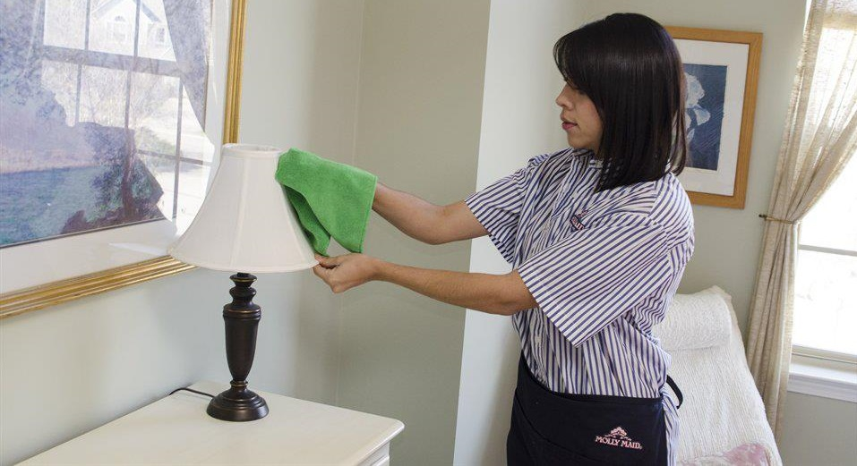
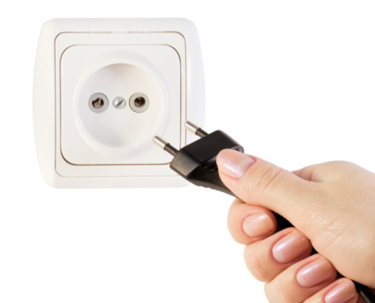


5 лайфхаков сбережения энергии

Slide 54
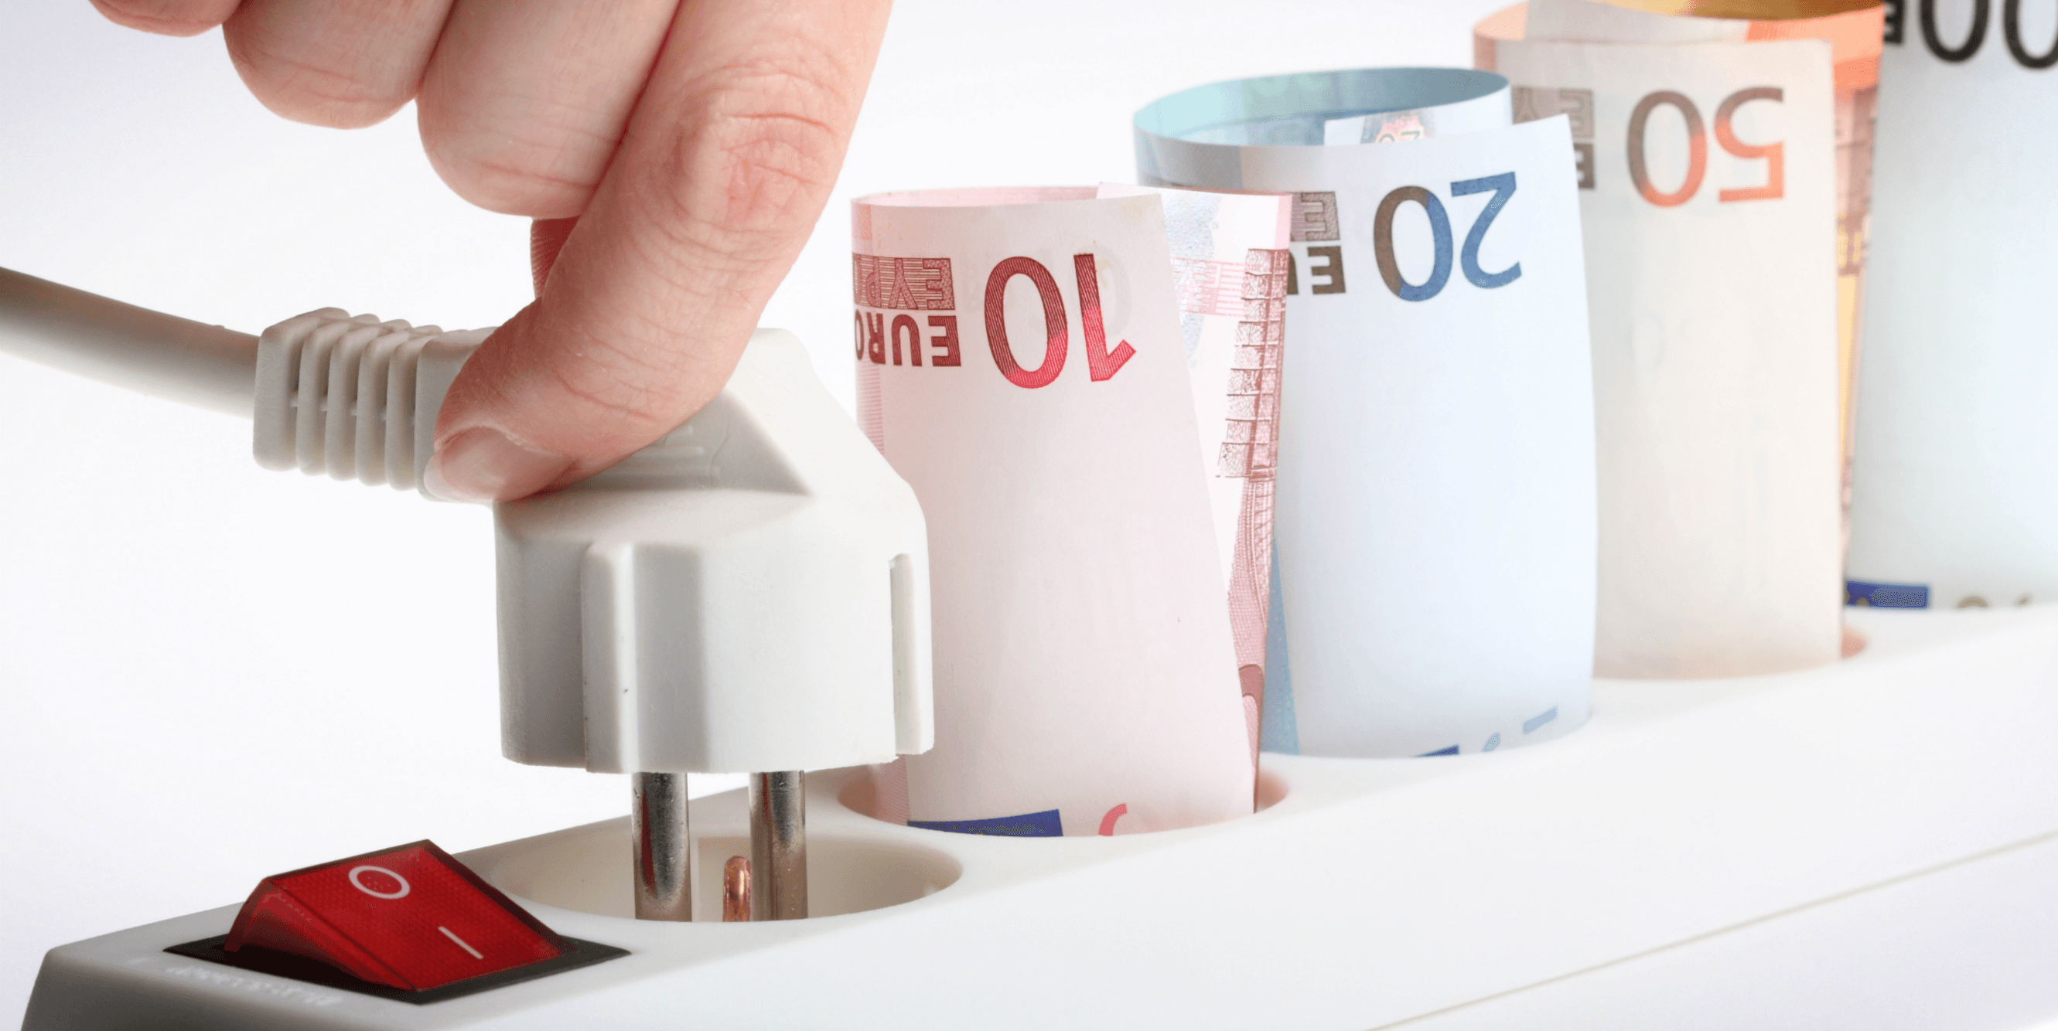

ПОТРЕБЛЯЙ,
А НЕ РАСПЫЛЯЙ ЭНЕРГИЮ!

Slide 55
Станция «Бережливая»

Slide 56

Плакат и слоган на тему:
«Берегите электроэнергию!»

Slide 57

БЕРЕЖЛИВОСТЬ – ГЛАВНЫЙ ИСТОЧНИК БЛАГОСОСТОЯНИЯ!

Slide 58
Завтра будет если, энергосбережение будет выполняется по принципу:
Знай: Рациональнее использование энергоресурсов приводит к уменьшению расходования драгоценных запасов сырья.
Помни: Это не только сэкономленные деньги семейного бюджета, это и забота о тех, кому предстоит жить после нас на планете Земля.
Выполняй: Потребляй, а не распыляя энергию!

Slide 59
Итог квеста
Номинация «Знатоки»
Номинация «Находчивые»
Номинация «Любознательные»

Slide 60
Давайте вспомним, что было на занятии:
Ребята, с какой темой мы познакомились сегодня на занятии?
Понравился ли вам путешествие по станциям?
Что нового вы узнали на занятии?

Slide 61

Запомните слова французского писателя
Антуана де Сент-Экзюпери:
Я надеюсь, что настанет время, когда энергосбережение станет стилем жизни! Человек — хозяин природы, и только нам решать, в каком мире мы будем жить.

Slide 62



Знания пригодятся Информацию переработаю Знания не пригодятся

Slide 63


